Slide 1
Unidad 0.
Repaso.

Slide 2
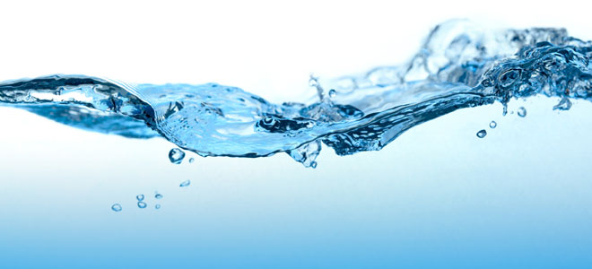
La materia y sus estados

Slide 3
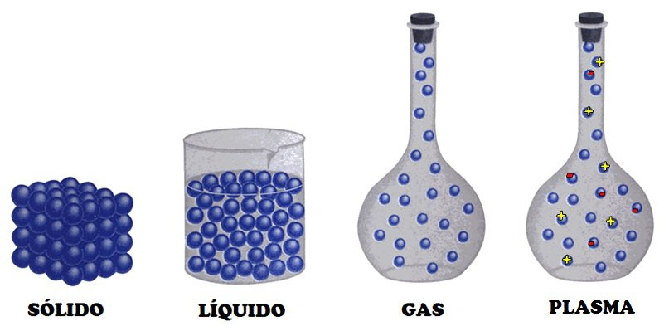

Slide 4
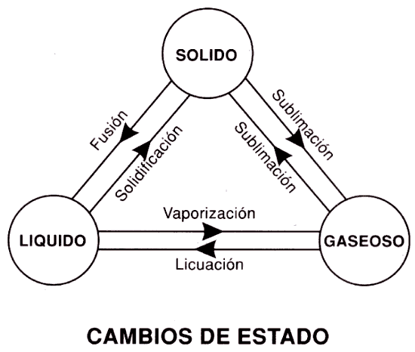

Slide 5
Actividad 1.
Observa cómo el profesor realiza la demostración de los cambios de estado y luego responde las siguientes preguntas....

Slide 6
Preguntas y actividades.
¿Cuánto se demoro en cambiar de estado el agua?
¿A qué temperatura lo hizo?
¿Qué ocurrió con el yodo?
Dibuja un gráfico con los datos que te entrga el profesor.

Slide 7
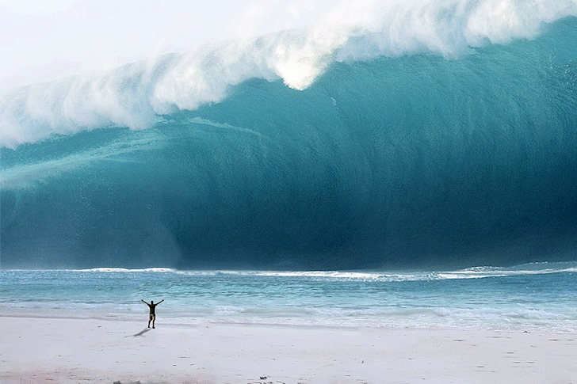
Tsunamis, terremotos, y otros desastres naturales. ¿Qué tienen en común?

Slide 8
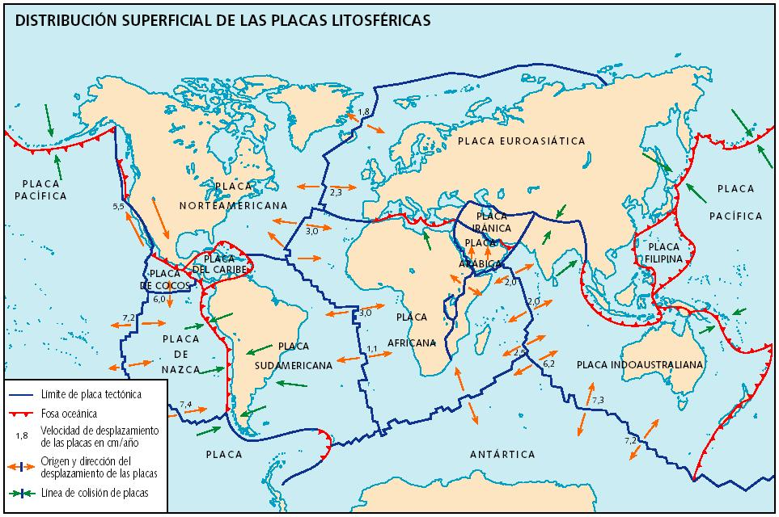
Manifestaciones geológicas.

Slide 9
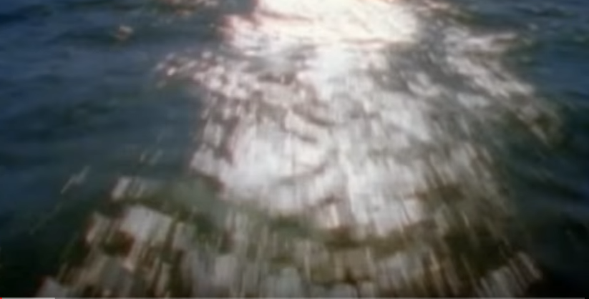
¿Cómo ocurren los terremotos?
https://www.youtube.com/watch?v=ukufxJp1DaA

Slide 10
Actividad 2.
Haz el esquema que el profesor dibuja en pantalla y responde que ocurre con las placas de la tierra en un terremoto.
¿Que precausiones hay que tener en un terremoto?
¿Sabes que hacer si tiembla AHORA?

Slide 11
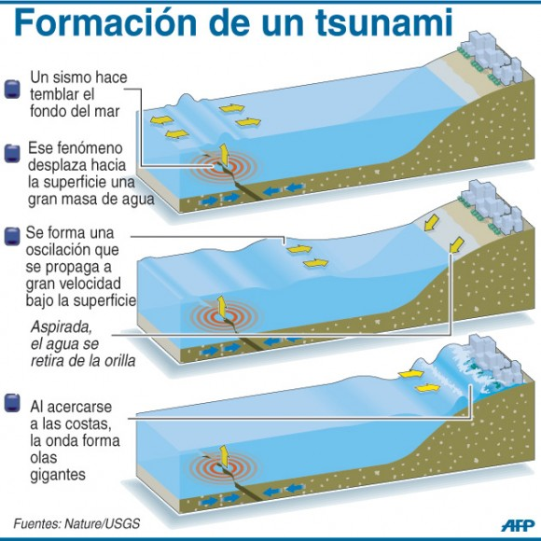

Slide 12
Para terminar, observa el video que el profesor tiene para la clase...

